Slide 1
Лекция 6: Информационные жанры журналистики
Вопросы, рассматриваемые на лекции (4 часа):
Специфика информационных жанров.
Жанры «информации» и «заметки».
Король жанров – репортаж.
Интервью и его разновидности.
Новации в информационных жанрах.

Slide 2
Специфика информационных жанров:
В журналистском тексте преобладает информация о конкретных событиях, значимых для людей, практически лишенная аналитического субъективного мнения.
Краткость и чёткость при констатации свершившихся фактов, прогнозируемых событий и явлений.
Оперативная подача новостей политической, идеологической, экономической, культурной жизни.
Во всех информационных жанрах акцентирован и основную роль играет информационный повод – информационная причина, благодаря которой публикация становится актуальной, значимой, интересной для читателя.

Slide 3
Что такое новость? Это событие или явление – то, о чём мы ранее не знали. Новость воспринимается эмоционально, воздействует на традиционные представления об окружающем нас мире. Событие – это перемена. Сам факт изменения (информационная причина) – это есть новость ! – «крючок», на который «нанизывается» повествование, сюжет, структура текста.

Slide 4
Жанр «информация»
Это самая оперативная и краткая форма подачи новостей.
Информации, поданные без заголовков «в подбор», называются хроникой.
Информации (а также, расширенные информации – заметки) могут базироваться на:
фактах (фактологическая информация);
прогнозах или планах (вероятностная или превентивная информация);
законах, нормах, рекомендациях (нормативная информация). Как правило, авторы текста информации не указываются.

Slide 5
Отличительные черты «информации» как жанра:
Краткость и малый объем. Композиционная и стилистическая упрощенность, «сухость» и «сжатость» структуры текста, что позволяет легко его писать и запоминать;
Чёткая констатация фактов, цифр, дат – богатая «фактура».
Предельная объективность и отсутствие аналитических оценок;
Оперативность отражают «Вчера…», «Сегодня…», «Завтра…»;
Не употребляются: прилагательные, эпитеты, различные вводные стилистические конструкции, свидетельствующие о наличии авторского или какого-либо субъективного мнения.

Slide 6
Жанр «заметка»
Это расширенная информация с дополнительными сведениями, уточнениями, цифрами, цитатами, ссылками на источники и т.п. Текст заметки больше
по объему, может содержать
различные сведения, которые
«размывают» богатство фактуры,
создают более сложную и
разветвленную структуру текста.
Имеет заголовок; под заметкой
стоит имя автора.

Slide 7
Структура текста
Лид – начало публикации, задающее тон всему повествованию. Должен быть интригующим, информационно чётким, акцентировать главное.
Базовый факт, событие, ставшее смысловым центром материала («крючок»), может стоять в начале, в середине или в конце текста.
Последовательность: Что произошло? Где? Когда? Как? Почему? Цель? и другие вопросы.

Slide 8
Видовые различия заметок:
Событийная заметка – основной тип новостей в прессе, в радио- и телевизионных новостях. Освещает какое-либо событие: что? где? когда?
Путевые заметки – субъективные наброски журналиста, сделанные им в путешествии; события здесь растянуты во времени и пространстве, связующим звеном между ними выступает сугубо персона автора.
Зарисовка – краткий «портрет» героя, коллектива, места события в фиксированном пространстве и времени.
Заметка-тенденция. Тенденция, долго формирующаяся в пространстве и времени, выступает как основная тема новости. Однако «крючком» может быть факт более прозаичный. (Например, открытие кафе быстрого питания в Новополоцке «DoEat» по принципу «краудинвестинга», т.е. инвесторы-акционеры в складчину.)

Slide 9
Король жанров – Репортаж! Специфика: 1. Создание эффекта присутствия (настоящ. время). 2. Повествование от первого лица («Я», безл. пред.). 3. Акцент на личностном в восприятии происходящего. 4. Динамизм. Соблюдение строгой п последовательности событий. 5. По художественным приёмам и языковым средствам близок к очерку и зарисовкам.

Slide 10
Как стать хорошим репортером? (Дэвид Рэндалл [5])
Записные книжки (наброски).
Стенография.
Диктофон как техническое средство и как свидетельство.
Адресная или книга контактов.
Фотоаппарат.
Подслушивающее устройство.
Компьютерная грамотность.
Иностранные языки.
Чтение вверх ногами и по губам.
Сдавать материал в срок и не превышать объем.

Slide 11
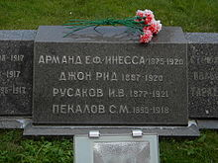
Вошедшие в историю репортёры и их репортажи
«Десять дней, которые потрясли мир» - книга американского журналиста, репортера событий Первой мировой войны Джона Рида
(1887-1920) об Октябрьской
революции 1917 в России.
Он считается основателем
Коммунистической партии
США.
Похоронен у Кремлевской стены.

Slide 12
«Репортаж с петлей на шее» – книга чешского публициста, литературного и театрального критика, коммуниста и антифашиста Юлиуса Фучика (1903–1943) о пребывании в пражской тюрьме Панкрац в 1942–1943. 8 сентября – день казни Фучика – Международный день солидарности журналистов.

Slide 13
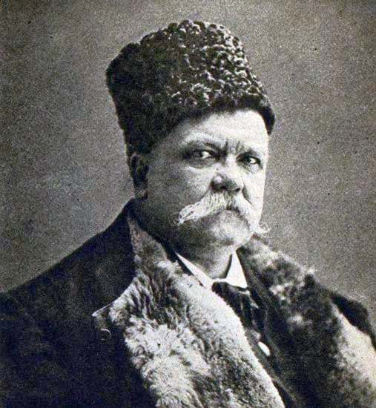
Репортажи Гиляровского
Владимир Алексеевич Гиляровский (1855-1935) – «король репортажа» в России; бытописатель Москвы, журналист, беллетрист. Писал очерки и репортажи для газет «Московский листок», «Русские ведомости», «Русская мысль», «Голос Москвы», «Известия», «Вечерняя Москва» и других газет, журналов.
Автор книг: «Москва и москвичи», «Мои скитания», «Друзья и встречи», «Люди театра» и др.
Беллетристика – жанр массовой литературы для чтения.

Slide 14
Жанр «интервью»
Это публикация-диалог или беседа, структурированная «Вопрос-Ответ».
Специфика:
1. Метод интервью отражается непосредственно в структуре и форме публикации.
2. Чёткая установка автора на читательский интерес:
актуальная тема, предварительная проработка предмета беседы;
приглашаемое лицо хорошо известно аудитории или выполняет какую-либо важную публичную функцию;
целевые (Что? Где? Когда?) и вспомогательные вопросы, а также ответы на них создают сам текст публикации.
3. Отсутствие субъективного «Я» журналиста, задающего вопросы. Не допускаются комментарии, личные эмоции и т.п.

Slide 15
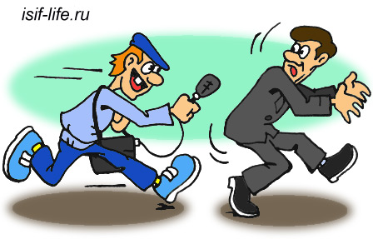
Виды интервью:
Интервью-портрет
Интервью мнений (опросы)
Актуальное интервью («по поводу»)
Интервью «конфронтации» (журналист и объект интервью изначально недружелюбно настроены, вопросы обличительные, «карты раскрываются» в процессе беседы, этические проблемы)
Пресс-конференции (метод «Чеккер» контроля над информацией; «эффект разорвавшейся бомбы»)

Slide 16
Вопросы некомпетентного журналиста (10 «смертных грехов» журналиста, Джон Савотски)
Допускающие односложные ответы: «да» – «нет». (Сюда можно отнести и ответ в цифрах.)
Утвердительное предложение вместо вопросительного.
Два и более вопросов в одном.
Перегруженные вопросы.
Вопросы, наводящие на ответ.
Комментарии и собственные оценки в вопросе.
Предположения и домыслы в вопросе.
Навязывание «ярлыков» уже в вопросе.
Допущенное преувеличение в вопросе.
Вопросы, слишком сложные для понимания аудитории.

Slide 17
Жанр «отчета»
Освещение актуальных вопросов какого-либо значимого мероприятия: собрания, заседания, конференции, симпозиума и т.д.
Основная задача журналиста:
придать фактографическому
материалу читаемый облик.

Slide 18
Новации в информационных жанрах
Проявляются в синтезе информационных жанров с аналитическими и художественно-публицистическими. Это постоянное явление!
С аналитическими:
Аналитический отчет
Аналитическое интервью (опрос)
Информационная корреспонденция
С художественно-публицистическими:
Актуальность, преобладание эмоционально-художественных языковых средств и увеличение объема публикации ведёт к стиранию границ между очерком и информационными жанрами зарисовки, путевых или событийных заметок и др.

Slide 19
Аналитический отчет
Особенность:
Фактографический материал отчета (предмет) рассматривается в контексте реальных проблем; наполняется субъективными комментариями, суждениями, критикой, положительными или отрицательными оценками.
Фактографическая информация «размывается», дополняется аналитикой и «присутствием автора» так, что публикация по акценту, объему и форме уже соответствует аналитическим жанрам.

Slide 20
Аналитическое интервью
Особенность:
Метод интервью может непосредственно не отражаться в структуре и форме публикации. Однако диалог присутствует или подчеркивается автором.
Целевые вопросы (Почему? Каким образом? Какова причина?) направлены на анализ фактов и событий, а не только на их констатацию (что? где? когда?).
Присутствие субъективного «Я» журналиста, который выполняет роль аналитика параллельно с собеседником.
В аналитическом опросе собеседников несколько.

Slide 21
Контрольные вопросы:
Что можно назвать новостью?
Поясните специфику информационных жанров.
Объясните сущность превентивной информации.
Что называется хроникой?
Что характеризует «информацию» как жанр?
Охарактеризуйте жанр «заметки».
Какие виды заметок Вы знаете?
Что такое лид?
Охарактеризуйте специфику жанра «репортажа»?
Что Вы знаете о Юлиусе Фучике?
Чем характеризуется жанр «интервью»?
Какие вопросы нежелательно задавать в интервью?
Какие виды интервью Вы знаете?
Что такое новация в жанрах?
Назовите жанры с синтезированными информационными и аналитическими признаками?
Чем информационное интервью отличается от аналитического?

Slide 22
Литература:
Стральцоў, Б.В. Публіцыстыка. Жанры. Майстэрства / Б.В. Стральцоў. – Мінск : Выд-ва БДУ, 1977. – 336 с.
Основы творческой деятельности журналиста: учебник/ ред.-сост. С.Г. Корконосенко. – СПб. : Знание, 2000 г. – 272 с. – [Электронный ресурс]. – Режим доступа: http://evartist.narod.ru/text5/58.htm
Прохоров, Е.П. Введение в теорию журналистики. – М., 2011, – 351 с. – [Электронный ресурс]. – Режим доступа: http://www.twirpx.com/file/1260009/grant/
Тертычный, А.А. Жанры периодической печати: учебн. Пособие. – М. : Аспект Пресс, 2000. – [Электронный ресурс]. – Режим доступа: http://evartist.narod.ru/text2/01.htm
Рэндал, Д. Универсальный журналист. – [Электронный ресурс]. – Режим доступа: http://www.gumer.info/bibliotek_Buks/Gurn/Rendall/index.php
Фихтелиус, Э. Десять заповедей журналистики/ Э. Фихтелиус: пер. со шведск. – Стокгольм, 1999, – 155 с.
Богданова, К. Начало начал, или Какой вам нужен лид? – [Электронный ресурс]. – Режим доступа: http://shkolazhizni.ru/school/articles/23884/

